Slide 1
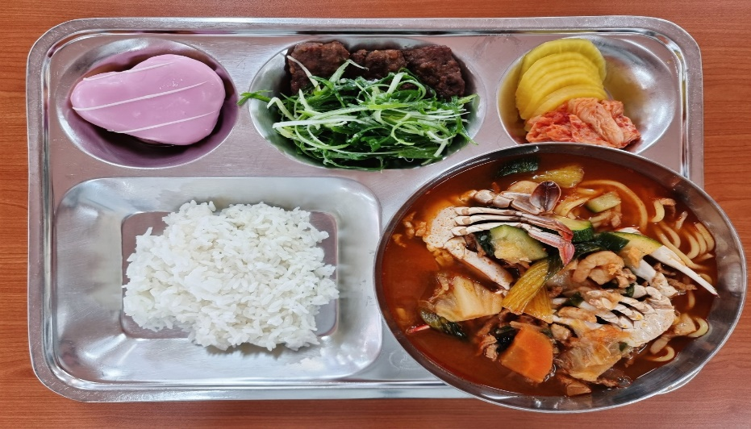
소풍 푸드
소풍 푸드 사업 영역 상담문의 고객센터
대충 연락처
연락처 XXXX-XXXX
핸드폰 XXX-XXXX-XXXX
이메일 대충이메일
대충 소개글 오시는길 사업장
우리 장점은 쏼라쏼라 특징은

